Slide 1

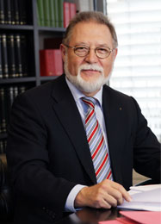
Cumplimiento en STADA (II)
Cumplimiento en STADA
Ombudsman
Compliance corporativo
Responsables & Coordinadores locales de Cumplimiento
Dr. Buchert & Partner Lawyers
https://www.dr-buchert.de/en/
https://www.ombudsperson-frankfurt.de/en/contactform/
Departamento de Compliance en Bad Vilbel
Responsible global de Compliance
compliance@stada.com
Persona de contacto para cualquier tema relacionado con Cumplimiento en las respectivas filiales / paises
arturo.ferrer@stada.es
STADA Compliance training
Notes:
El ombudsman es una tercera parte a quien nos Podemos dirigir en caso de sospecha de actividad corrupta
Especialmente interesante si alguien desea permanecer en el anonimato
Esta persona lo compartirá con la oficina de Compliance si la persona denunciante lo autoriza
Internal Comment for Compliance Coordinator: The Ombudsmann is a neutral third party contact person that one can adress in case of suspicion for criminal activities (e.g. corruption, fraud and other serious breaches of laws and regulations). This might especially be helpful in cases, where one wants to stay anonymous (Dr. Buchert is bound by professional secrecy privilege). The Ombudsman will share the information with STADA’s Compliance Office only with the prior consent of the information provider.

Slide 2
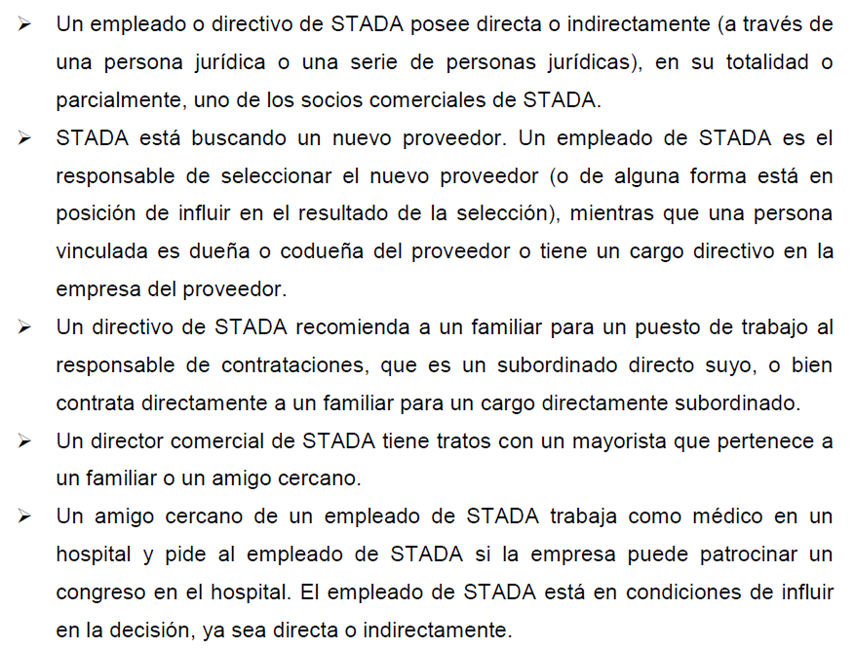
Prevención
Conflictos de Interés
Situaciones típicas a nivel de ejemplo:

Slide 3
Prevención
Conflictos de Interés
Qué debo hacer cuando me encuentre en una situación de conflicto de intereses?
Primero: Intenta evitar encontrarte en una situación de conflicto
Segundo: no siempre es evitable, por ello: actúa de la forma mas transparente y comuníca la situación al superior de tu superior jerárquico (Mar Fábregas) rellenando el formulario correspondiente.
Tercero: cumple con la decisión adoptada por el superior de tu superior
NO HAY CONFLICTO. la situación no genera un riesgo o desventaja para la compañía
Se aprueba la transacción
Se deniega la transacción, se adoptan medidas correctivas, etc.
HAY CONFLICTO . La situación genera un riesgo o desventaja para la compañía (e.g. impugnación por terceros)

Slide 4

Resumen: ¿Estoy actuando de forma “cumplidora”?
Si alguna vez te encuentras en una situación en la que no estás seguro/a de cómo actuar, puedes hacerte las siguientes preguntas:
¿Es legal mi conducta?
¿Mi decisión es correcta y moralmente inobjetable?
¿Está mi conducta/decisión en línea con nuestras políticas internas?
Si tu respuesta a las tres preguntas es “SÍ”, entonces estás haciendo lo correcto. Sin embargo, si pese a ello tienes dudas, si no puedes responder las preguntas o si respondes alguna con un “No”, debes consultar tu decisión a tu responsable, al Coordinador de Cumplimiento o a la Oficina Corporativa de Compliance.
STADA Compliance training

Slide 5

Dudas y comentarios
STADA Compliance training

Slide 6

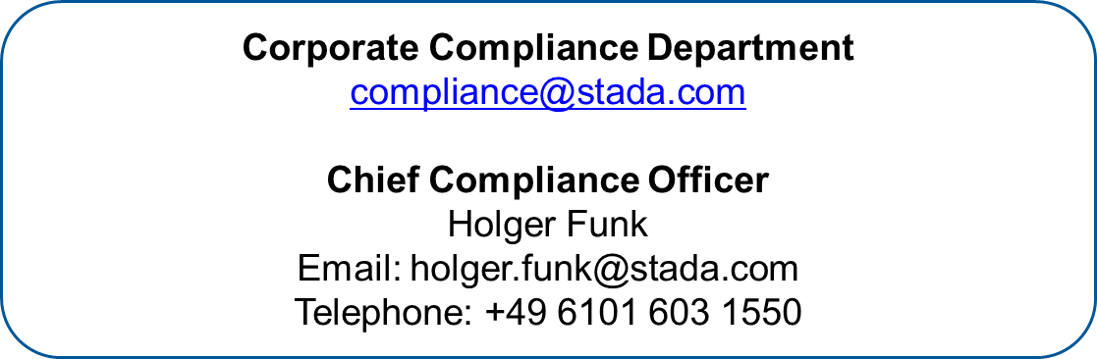
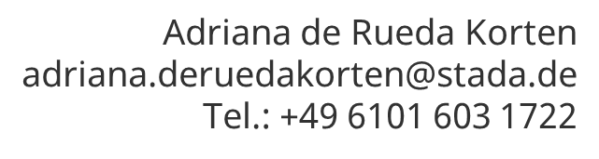

Gracias!!
Coordinador Local de Cumplimiento
Arturo Ferrer
Correo-e: arturo.ferrer@stada.es

